Slide 1
System of Systems
For MI Center
W. Kumagai (Ph.D), Ken’ichi Kamada
Operational Excellence Gr., Project Design Dev.,
Innovation Center, MKHQ, YHQ
March 22th, 2024
Notes:
(0:00~0:08 8sec)横河電機の熊谷です。本日はSmart~について発表します。

Slide 2
Agenda
Our Background
SIC’s SoS Subcommittee
Conference’s Abstract
SoS’s Definition and Case
Manufacturing and SoS
Cyber Physical Human Systems
Notes:
(0:08~0:16 8sec)発表はSystem of Systems（SoS）の話、製造業の話、CPHSへの展望の順にお話します。

Slide 3
1. Our Background
Operational Excellence Gr., Innovation Center
We have developed techniques and solutions to boost the plant’s operational efficiency; e.g., BTG, pulp and paper, sewage treatment, and potable water plant.
We were in charge of technology development and Feasibility Study for the following released solutions.
DDMOnEX (Data-Driven Modeling for Optimization) in YJP, 2018
Electricity Supply and Demand Management System in YJP, 2018
DERMS (Distributed Energy Resource Management System) in YJP, 2020
They are related to EMS, however, we closed the R&D theme in last January, so we do not R&D or develop business for SoS.
Notes:
(0:16~1:00 44sec) They are 2016年にSociety 5.0が未来社会構想として提唱されて以降、その実現に向けて産官学で研究開発や実証実験が進められています。Society 5.0ではIoTで現実空間の情報を常にセンシングし、仮想空間で分析した後、新たな情報を現実空間の機械や人間に自動的に提示する構図です。これは、仮想空間と現実空間が高度に融合し、人間中心に機能しているイメージですのでCPHSの概念と～。また、～と言えます。

Slide 4
1. Our Background
History of SIC’s SoS Subcommittee
2019
Yokogawa is a member of System Innovation Center (SIC), which was started by Shirai-san and the others.
Makino-san in External Affairs Dept. is the contact person for SIC.
SIC inaugurates the SoS Subcommittee.
Kamada-san and Kumagai joined it.
This surveys SoS case studies to find issues while organizing the structures as SoS.
And this aims to propose specific measures to METI in 2025.
We presented the results of the activity at the conference and Collaboration Fear.
I presented ideas for connecting the activity and YOKOGAWA because AG2023 insists on SoS’s integrator.
2023
Feb.
July
Dec.
2024
Jan.
Notes:
(0:16~1:00 44sec) Next, After that.2016年にSociety 5.0が未来社会構想として提唱されて以降、その実現に向けて産官学で研究開発や実証実験が進められています。Society 5.0ではIoTで現実空間の情報を常にセンシングし、仮想空間で分析した後、新たな情報を現実空間の機械や人間に自動的に提示する構図です。これは、仮想空間と現実空間が高度に融合し、人間中心に機能しているイメージですのでCPHSの概念と～。また、～と言えます。

Slide 5
1. Our Background
History of SIC’s SoS Subcommittee
Yokogawa is a member of System Innovation Center (SIC), which was started by Shirai-san and the others in 2019.
Makino-san in External Affairs Dept. is the contact person for SIC.
SIC inaugurates the SoS Subcommittee in Feb 2023. After that, Kamada-san and Kumagai joined it in July 2023.
This surveys SoS case studies to find issues while organizing the architecture as SoS and aims to propose specific measures to METI in 2025.
We presented the results of the activity at the conference in last Dec and Collaboration Fear in last Jan.
I presented ideas for connecting the activity and YOKOGAWA because AG2023 insists on SoS’s integrator.
Notes:
(0:16~1:00 44sec) Next, 2016年にSociety 5.0が未来社会構想として提唱されて以降、その実現に向けて産官学で研究開発や実証実験が進められています。Society 5.0ではIoTで現実空間の情報を常にセンシングし、仮想空間で分析した後、新たな情報を現実空間の機械や人間に自動的に提示する構図です。これは、仮想空間と現実空間が高度に融合し、人間中心に機能しているイメージですのでCPHSの概念と～。また、～と言えます。

Slide 6
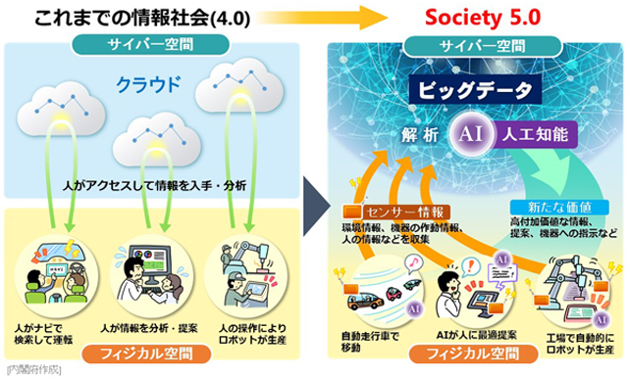
1. 背景
Society 5.0
This is the system highly integrated Cyber and Physical layers.
This is similar to the concept of Cyber Physical Human Systems (CPHS).
Infrastructures in different industries work together to System of Systems (SoS) each other.
内閣府HP：https://www8.cao.go.jp/cstp/society5_0/
Notes:
(0:16~1:00 44sec) 2016年にSociety 5.0が未来社会構想として提唱されて以降、その実現に向けて産官学で研究開発や実証実験が進められています。Society 5.0ではIoTで現実空間の情報を常にセンシングし、仮想空間で分析した後、新たな情報を現実空間の機械や人間に自動的に提示する構図です。これは、仮想空間と現実空間が高度に融合し、人間中心に機能しているイメージですのでCPHSの概念と～。また、～と言えます。

Slide 7
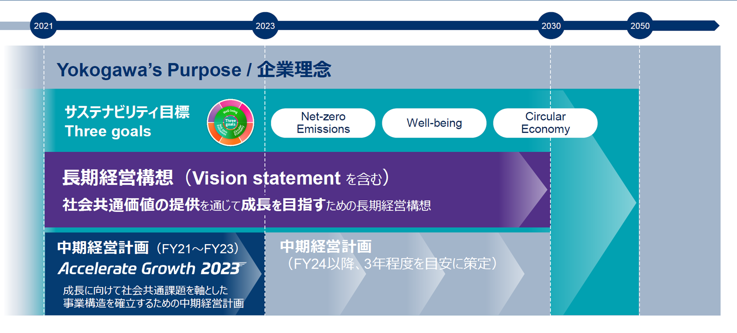
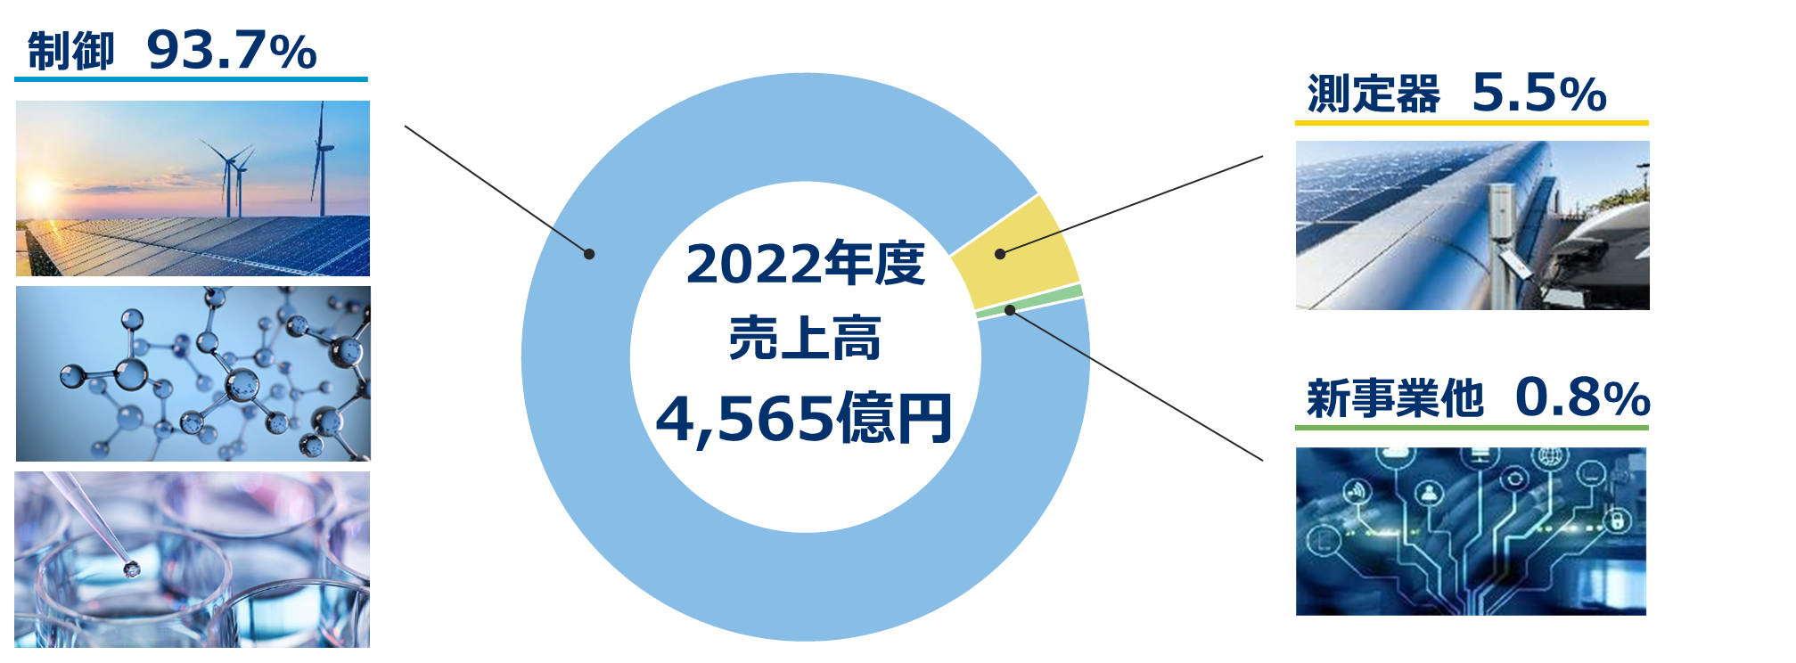
1. 背景
YOKOGAWAとSoS・CPHS
YOKOGAWAは、産業界のプラント・工場のお客様としてきた。
しかし、近年はSociety5.0やサステナビリティ目標の達成に向けて、重点的な取り組みやその業界構造が変容している。
特に、Smart ManufacturingやSystem of Systems（SoS）の影響を強く受けている
本発表は、製造業とSoSの関係、地域エネルギー管理システムの事例、CPHSへの展望をお話する。
1915年以降、計測・制御・情報の技術を軸に、社会課題の解決に貢献
Evolution2015, Transformation2020など改革を強調
Notes:
(1:00~1:40 40sec) 一方、弊社横河は、創業以降、計測・制御・情報の技術を軸として、産業界のプラント・工場を主なお客様としてきました。左下のように、近年は制御システムと計測機器が売上の大半を占めています。しかし、近年はSociety5.0やサステナビリティ目標の達成に向けて、重点的な取り組みや横河を含む業界構造が変容しています。これはSmart ManufacturingやSoSの影響を強く受けています。本発表では、製造業とSoSの関係、地域エネルギー管理システムCEMSの事例、最後にCPHSへの展望についてお話します。

Slide 8
SoS’s Reference
2. System of Systemsの定義と事例 > 一般的なSoSの定義・分類
General SoS’s Definition and Classification[2, 3]
Maier’s definition (1999)
INCOSE’s (The international Council on Systems Engineering) definition
SoS’s overview paper[4]
SICE: Smarter World research study group
Recently, SoS’s definition is diversifying to match the reality[5]
[2] M.W. Maier: “Architecting Principles for Systems-of-Systems, Systems Engineering,” Vol.1, No.4, pp.267-284 (1999)
[3] J. Dahmann and K. Baldwin: “Understanding the Current State of US Defense Systems of Systems and the Implications for Systems Engineering,” IEEE Systems Conference, pp.7-10 (2008)
[4] 貝原俊也・下原勝憲：「System of Systemsコンセプトと超スマート社会」、計測と制御、Vol.55、No.4（2016）
[5] Z. Fang : “System-of-Systems Architecture Selection: A Survey of Issues, Methods, and Opportunities,” IEEE systems Journal, Vol.16, No.3 (2022)
Notes:
(1:40~2:04 24sec) まず学術的なSoSの定義や分類を紹介します。古典的にはMaierによる定義やそれを踏まえたINCOSEの定義がよく知られていて、国内でもSICEのスマーターワールド調査研究会がSoSの解説をしています。また、近年は実態に合わせてSoSの定義も多様化しつつあることが指摘されていますが、本日は古典的な定義をご紹介します。

Slide 9
SoS’s Definition by Maier
2. System of Systemsの定義と事例 > 一般的なSoSの定義・分類
System’s Definition[2, 4]
The elements can achieve a common goal.
The elements has a specific interaction.
SoS’s Definition[2, 4]
Operational Independence of the Components
SoSが要素システムに分解された場合でも、要素システムは有用なものとして、個々独立に動作する
要素システムの管理的独立性
個々の要素システムがシステムの管理権限を保有する
SoSとして連携して用いられる場合でも、要素システムは独立に運用可能な存在である
SoS’ Image Figure
Element
SoS
Element’s System
各要素システムの独立的な動作
各要素システムの独立的な管理者
Notes:
(2:04~2:32 28sec) SoSのイメージは、右図のように、各要素が集まってサブシステムを構成していて、サブシステム同士が集まって大きなシステムを形成する図でよく表現されます。このSoSの定義は、要素システムの運用的独立性と管理的独立性の二つを満たすこととされています。前者は要素システム単位に分解されても個々に機能できること、後者は管理者が各要素システムに独立に存在することを意味しています。

Slide 10
2. System of Systemsの定義と事例 > 一般的なSoSの定義・分類
SoSの分類（Maier, Dahmann and K. Baldwin）
SoSや要素システムの管理権限によって、4つに大別できる[2, 3, 4]。
互いに独立な組織がボトムアップ的に協調構造を形成する点が特徴的。
指揮命令型
要請承認型
協力型
仮想型
要素システムは全体のために管理構築され、通常はそれに従属する。つまり、管理権限が独立しておらず、完全なトップダウン方式。
要素システムはSoS管理者からの要請に対して承認・合意することで、SoSとして共同する。
一部トップダウン方式。
要素システム間の相互作用によって、SoS全体の目的が形成・合意されることで、
要素システムが組織化される。
要素システム間の相互作用から、結果的にSoSとしての振る舞いが創発する。
SoS管理者・目的
SoS管理者・目的
SoS管理者・目的
存在しない
トップダウン
従属
要請
承認・合意
誘導
特定不可
ボトムアップ
独立の目的および管理権限が弱い
独立の目的および管理権限が強い
全体の目的が形成・合意
偶発・創発的に全体の目的が形成・合意
例：米国の防衛システム
例：組織の異なる工場間でリソースの連携・連動
多様な主体が種々のSoSをボトムアップ的・動的に形成・利用
Notes:
(2:32~3:42 70sec) SoSの代表的な分類も紹介します。この分類では、SoSは、全体や要素システムの管理権限によって、4つに大別されます。一番左の指揮命令型は全体のために管理構築されて、要素システムはそれに従属するタイプで、完全なトップダウン方式です。左から2番目の要請承認型はSoS管理者からの要請に対して、承認・合意することでSoSとして共同するタイプで、一部トップダウン方式です。右から2番目の協力型は、SoSの目的を明確に特定できないが、要素システム間の相互作用によってSoS全体の目的が形成・合意されることで組織化されるタイプです。一番右の仮想型は、SoS管理者がいない中で、相互作用だけでボトムアップ的にSoSが形成されるタイプです。これは左側にいくと従属的かつトップダウンで、右側にいくと独立的かつボトムアップだと解釈できます。以上から、SoSは、互いに独立な組織がボトムアップ的に協調構造を形成する点が特徴的だと考えられます。

Slide 11









2. System of Systemsの定義と事例 > 一般的なSoSの事例
SoSの事例：電力システム
電力需給平衡や全体コスト削減を達成するように、複数事業者間、需給間で連携する。
電力系統
支払システム
分散型電源
地域A
地域B
発電事業者
地域電力／新電力
電力取引市場
発電料金
発送電分離
送配電事業者
小売自由化
電力融通
地域電力
小売電気事業者
電力需給平衡
託送料金＋インバランス
地域電力／新電力
分散型電源
需要家
電気料金
※DRやアグリゲーターの参入によって、さらに複雑化する
Notes:
(3:42~4:56 74sec) 一般的な事例をSoSとして解釈していきます。これは国内の電力システムを図示したもので、左側が電力系統、右側が支払システムです。まず、2016年の発送電分離によって、運用が地域毎に分断されていた垂直構造から、異なる事業者が各部門を運用する水平構造へ変容しました。また、小売自由化によって、いわゆる新電力を始めとする事業者が参入し、電力卸市場と連動した電力売買によって、委託料金やインバランス料金などを支払いながら電力を調達する仕組みとなりました。さらに、環境負荷の観点から、発電側・需要側の両方で分散型電源の導入が進んでいます。このように、電力システムでは、多様な立場の事業者が存在するので、ローカルな管理目的は相反しますが、電力需給平衡という全体目的のためにグローバル的には協調する構造が形成されています。加えて、需要家は一方向に受けるだけでなく、分散型電源で自ら発電することや、需要パターンを変化させるデマンドレスポンスに対応するなど、需要家の意思決定も需給平衡に影響を与える構造となっています。

Slide 12













2. System of Systemsの定義と事例 > 一般的なSoSの事例
SoSの事例：鉄道の直通相互運転
ターミナル駅の乗換混雑緩和や速達性向上のために、事業者間、需給間で連携する。
他社の車両を借りて、自社の運転士が自社路線を運転
鉄道路線
運行管理システム
鉄道事業者A
鉄道事業者B
鉄道事業者C
鉄道事業者A
鉄道事業者B
鉄道事業者C
運転状況
直通区間のダイヤ改正
運転ダイヤ
支払システム
運転距離／乗客数
車両賃貸
運賃
車両賃貸料金の均等化／
運賃収入の分配
乗客の分散
Notes:
(4:56~5:40 44sec) 次に鉄道の直通相互運転、乗り入れの例です。左のように、通常は各鉄道事業者が独自の路線と電車を所有していて、運行管理システムと支払システムで管理しています。直通相互運転は、他者の車両を借りて、自社の運転士が自社路線を運転します。そうすると、互いに運転状況やダイヤ改正を共有し合ったり、車両賃貸料金を均等化したり、需要側の乗客が自ら分散するので、運賃収入を分配します。このように、ターミナル駅の乗換混雑緩和や速達性向上のために、事業者間、需給間で連携する構造です。

Slide 13
SoSにおける協調のタイプ
2. System of Systemsの定義と事例 > 一般的なSoSの事例
事例分類例
現時点は、要請承認型や協力型の事例が存在するが、右側に移行していくと予想される。
CPHS（仮想空間からのフィードバック）、SoS（接続されるシステムの増加）
従属的
独立的
指揮命令型
要請承認型
協力型
仮想型
トップダウン
誘導・組織化
創発
要請承認＋協力の混合型
電力システム
鉄道相互直通運転
協力＋仮想の混合型
将来的なSoS
Notes:
(5:40~6:05 25sec) 紹介した事例は、要請承認型と協力型のハイブリッドなSoSといえます。しかし、将来的には、CPHSで仮想空間からフィードバックを受けることや、接続されるシステムが増加することなどを踏まえると、人間を誘導することで形成する協力型や、ボトムアップで創発する仮想型のSoSが増加すると予想されます。

Slide 14




3. 製造業とSystem of Systems > 製造業のSmart Manufacturing
製造業の将来の姿
Smart Manufacturingは、プラントを中心としたSoSを目指す取り組みだと捉えられる。
IoT・デジタル技術によって、データ取得・利活用を最大限に生かした現場運用にする。
Smart Factory
Smart Manufacturing / Connected Industries
プラント内の機械・システムをスマートに連携させる取り組み
プラントや企業単位を超えたもの同士を連携
Notes:
(6:05~6:53 48sec) ここからは製造業に注目します。製造業の将来の姿として、Smart FactoryやSmart Manufacturing、Connected Industriesなどの用語をよく見かけます。これらは、IoTやデジタル技術によって、データ取得や利活用を最大限に生かした現場運用にする点で、共通しています。ただし、Smart Factoryはプラント内の機械やシステムをスマートに連携させる取り組みであることに対して、Smart ManufacturingやConnected Industriesはプラントや企業単位を超えたもの同士を連携させるコンセプトです。よって、Smart Manufacturingは、プラントを中心・起点としたSoSを目指す取り組みだと捉えられます。

Slide 15
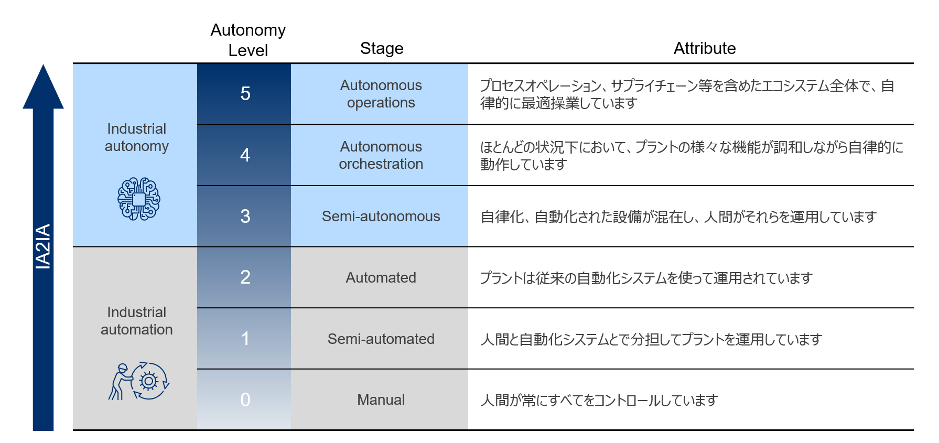
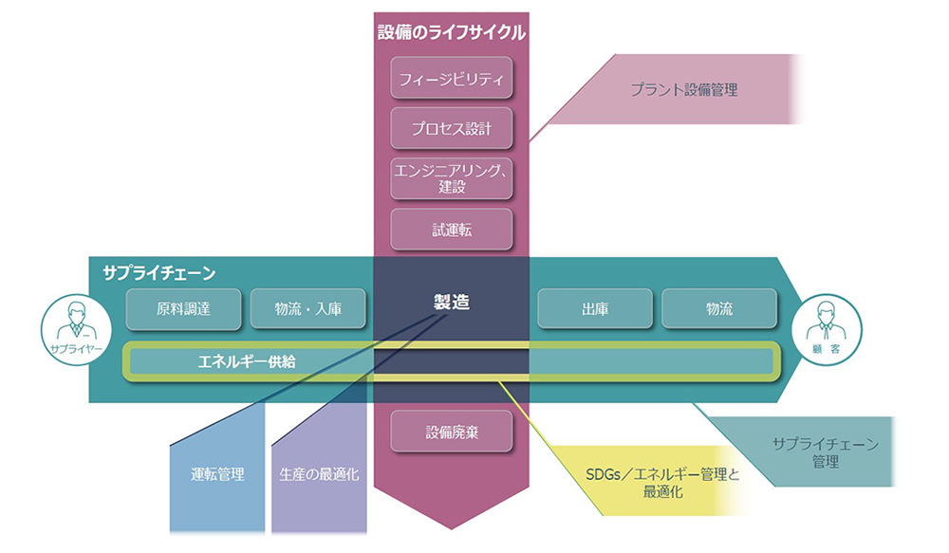
3. 製造業とSystem of Systems > 製造業のSmart Manufacturing
YOKOGAWAの価値提供
デジタル技術の活用によって、お客様のDXに貢献する。
Industrial Automation to Industrial Autonomy (IA2IATM)
Smart Manufacturing
プラント操業の自律化（環境を学習、適応する機能）
End to Endなパフォーマンス改善
※https://www.yokogawa.co.jp/solutions/featured-topics/ia2ia/
※https://www.yokogawa.co.jp/solutions/featured-topics/digital-transformation/smart-manufacturing/
Notes:
(6:53~8:05 72sec) 一方で、横河の最近の価値提供は、デジタル技術によって、お客様のDXに貢献すると考えています。具体的には、下の二つのコンセプトを掲げています。左はIA2IA、プラント操業の自律化を目指す取り組みです。ここで言う自律とは、環境を学習したり適応する機能を指して、図は自律性のレベルで、各ステージを分けています。現在のように、プラントのマニュアル操作や従来の自動化システムは、Industrial Automationと呼んで、自律性がまだ低い段階と位置付けられます。一方で自律的なプラント設備が導入され、自動化システムと混在すると、Industrial Autonomyと呼んで、自律性が高い段階と位置付けられるので、将来的に自律性レベルを高めようとする考えです。右はSmart Manufacturingです。横方向がプラントで製造するサプライチェーンで、縦方向が設備が導入されて、エンジニアリングされ、製造してというライフサイクルを表しています。各プロセス向けのソリューションがあるので、これらをトータルで提供して、End to Endなパフォーマンス改善をするという考えです。

Slide 16
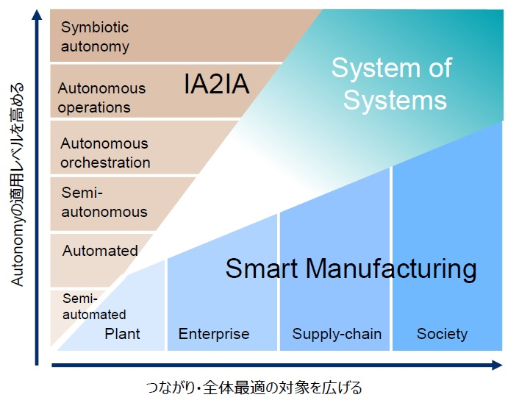
3. 製造業とSystem of Systems > 製造業のSmart Manufacturing
YOKOGAWAが目指すSoS
SoSを前提としたグローバル構想のもとで、価値・サービスの提供を目指すことを宣言。
YOKOGAWAが目指すSoSの概観
操業の自律化
SoSが社会実装された世界でのインテグレータとなり、全体最適による価値創出を目指す。
カバー範囲の拡大
※横河電機 中期経営計画「Accelerate Growth 2023」
Notes:
(8:05~8:45 40sec) 横河の中期経営計画では、SoSを前提としたグローバル構想のもとで、価値サービスの提供を目指すことを宣言しています。図は横河が目指すSoSの概観です。横方向がSmart Manufacturing、つまり全体最適のカバー範囲を拡大する方向、縦方向がIA2IA、つまり操業の自律化を高める方向を表しています。横河はこれらの両方を高めていくと、SoSに発展すると考えています。また、SoSが社会実装された世界でインテグレータとなり、全体最適による価値創出を目指しています。

Slide 17





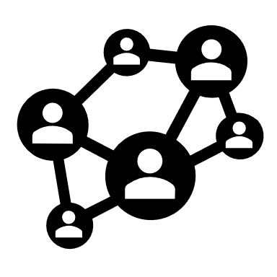
3. 製造業とSystem of Systems > 製造業のSmart Manufacturing
製造業の将来構想
従来の顧客に閉じたローカルなサービスではなく、グローバル構想のもとで、SoSを前提とした価値・サービスを提供する形態を目指す傾向にある。
社会・地域とのインフラ同士あるいはサプライチェーン全体が連携したグローバル構想
プラント
企業
サプライチェーン
社会
Notes:
(8:45~9:05 20sec) このように、製造業は、Smart Manufacturingに基づいて、従来の顧客に閉じたローカルなサービスではなく、社会・地域とのインフラ同士、あるいはサプライチェーン全体が連携した、グローバル構想のもとで、SoSを前提とした価値・サービスを提供する形態を目指す傾向にあると言えます。

Slide 18
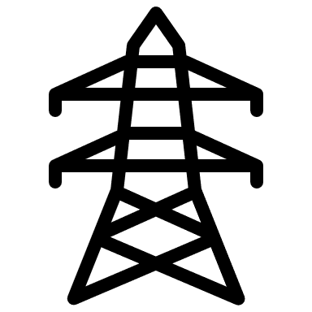




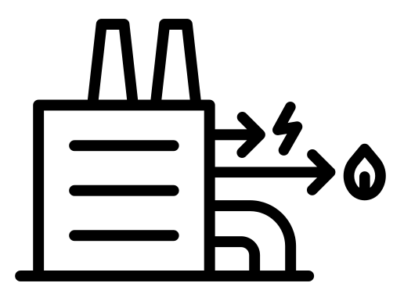
3. 製造業とSystem of Systems > 地域エネルギー管理システムの事例
地域エネルギー管理システムCEMSの事例：F-Grid
YOKOGAWAが工業団地向けの地域エネルギー管理システムCEMSを構築した事例。
複数の工場と住居地帯が隣接している工業団地に、中心的な事業体が運営する自家発電設備を活用するCEMSが導入された。
ガスコジェネ・太陽光発電・蓄電池から供給される電力や熱と、大手地域電力会社やガス会社から購入した電力・都市ガスを、全体のEMSによって制御・最適化し、工業団地の7工場へ効率的にエネルギー供給する。
需要抑制（Dynamic Pricingやデマンドレスポンス）を 要請することで、より高度な需給平衡を実現している。
長期停電などの非常時には、工業団地への最低限のエネルギー供給だけでなく、電力会社に余剰電力を販売して、防災拠点を支援する。
大手地域電力会社
ガス会社
電力系統
都市ガス
中央事業体
CEMS
操作
再生可能エネルギー
コジェネシステム
需要抑制要請
要請承認型
FEMS
工業団地 (7工場)
Notes:
(9:05~10:47 102sec) このスライドでは、実際に横河が地域エネルギー管理システムCEMSを構築した事例を紹介します。これはF-Gridと呼ばれるプロジェクトで実証されたものです。図のように、複数の工場と～工業団地に中心的な事業体が運営する自家発電設備を活用するCEMSが導入されました。中央事業体では、ガスコジェネレーションシステム、太陽光発電、蓄電池があって、そこから電力や熱が供給されます。また、大手地域電力会社やガス会社から電力と都市ガスを購入しています。全体のEMSは、これらの価格と工業団地側のFEMSからの要求量のバランスから、運用計画やエネルギー供給を制御・最適化します。また、dynamic～より高度な需給平衡を実現しています。さらに、長期停電～。この事例では、各工場が監視・制御システムを独立に管理・運営していますが、中央事業体から需要抑制の要請を受けるため、各自の生産状況や経済性を照らし合わせながら、その要請に合意・承認することで共同しています。なので、先程の分類の要請承認型に分類されます。

Slide 19
3. 製造業とSystem of Systems > 地域エネルギー管理システムの事例
地域エネルギー管理システムCEMSの事例：Soga’s Grid
YOKOGAWAが工業団地向けの地域エネルギー管理システムCEMSを構築した事例。
複数の工場と住居地帯が隣接している工業団地に、中心的な事業体が運営する自家発電設備を活用するCEMSが導入された。
ガスコジェネ・太陽光発電・蓄電池から供給される電力や熱と、大手地域電力会社やガス会社から購入した電力・都市ガスを、全体のEMSによって制御・最適化し、工業団地の7工場へ効率的にエネルギー供給する。
需要抑制（Dynamic Pricingやデマンドレスポンス）を 要請することで、より高度な需給平衡を実現している。
長期停電などの非常時には、工業団地への最低限のエネルギー供給だけでなく、電力会社に余剰電力を販売して、防災拠点を支援する。
大手地域電力会社
ガス会社
電力系統
都市ガス
中央事業体
CEMS
操作
再生可能エネルギー
コジェネシステム
需要抑制要請
要請承認型
FEMS
工業団地 (7工場)
Notes:
(9:05~10:47 102sec) このスライドでは、実際に横河が地域エネルギー管理システムCEMSを構築した事例を紹介します。これはF-Gridと呼ばれるプロジェクトで実証されたものです。図のように、複数の工場と～工業団地に中心的な事業体が運営する自家発電設備を活用するCEMSが導入されました。中央事業体では、ガスコジェネレーションシステム、太陽光発電、蓄電池があって、そこから電力や熱が供給されます。また、大手地域電力会社やガス会社から電力と都市ガスを購入しています。全体のEMSは、これらの価格と工業団地側のFEMSからの要求量のバランスから、運用計画やエネルギー供給を制御・最適化します。また、dynamic～より高度な需給平衡を実現しています。さらに、長期停電～。この事例では、各工場が監視・制御システムを独立に管理・運営していますが、中央事業体から需要抑制の要請を受けるため、各自の生産状況や経済性を照らし合わせながら、その要請に合意・承認することで共同しています。なので、先程の分類の要請承認型に分類されます。

Slide 20



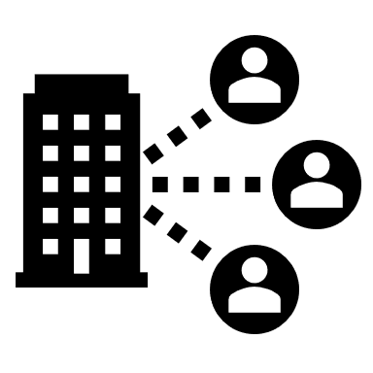







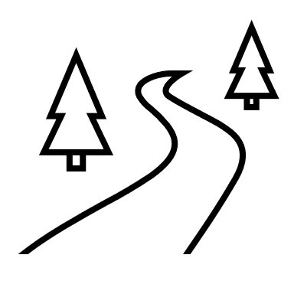


4. Cyber Physical Human Systemsへの展望
CPHSにおける人間のパターン
暮らしのシーンに注目すると、人間が社会のどこに位置するのかを大別できる。
1. 役割を果たすシーン
仮想空間
プラントを含むサプライチェーンに関わる人間は、これを多く占める
職場労働
学校教育
2. 日常生活シーン
計測
指示・情報
自宅で過ごす
通勤・通学
買い物・医療
物理空間
3. レジャーシーン
旅行
Notes:
(10:47~11:44 57sec) ここからは、CPHSへの展望についてお話します。左図のように、CPHSでは、物理空間の人間や自然・気候状態のデータを常に計測して、仮想空間でそれを分析・シミュレーションします。その結果、物理空間のロボットや車などの機械に指示したり、システムの画面に情報をフィードバックしたり、あるいは社会を通して、人間にその価値が提供されます。ここで、暮らしのシーンに注目すると、この中の人間は社会のどこに位置するのかを大別できると考えられます。1つ目は職場での労働や学校教育など役割を果たすシーン、2つ目は自宅や買い物など日常生活のシーン、3つ目は旅行などのレジャーのシーンです。プラントを含むサプライチェーンに関わる人間は1のシーンを多く占めています。ですので今回は1番の視点でお話しします。

Slide 21
4. Cyber Physical Human Systemsへの展望
産業界のプラント・工場の将来の姿
プラントを起点としたSoSの影響範囲は、間接的に携わる人間を含めたサプライチェーン全体に拡大されていく。
環境マネジメント・評価：温室効果ガス排出のスコープも間接的な評価を導入
間接的な影響まで考慮した、サービス・価値の提供を目指す（ブロックチェーンによるエネルギートラッキング）
IA2IA、Smart Factory、物理空間・仮想空間の融合
Smart Manufacturing、Connected Industries
ロボット導入、
操業の自律化、設備同士のスマート連携
プラントを起点としたSoSに発展
プラントオペレータは削減傾向へ
（ローカルな範囲では、人間の直接的な関与が疎になる）
グローバルな範囲では、人間の間接的な接点が増加
Notes:
(11:44~12:26 42sec) 先程お話したように、IA2IAやSmart Factoryなどで、操業の自律化や設備同士のスマート連携が進むと、プラントオペレータは削減方向に向かいます。一方、Smart ManufacturingやConnected Industriesなどで、プラントを起点としたSoSに発展すると、グローバルには人間との接点が増加すると期待されます。つまり、ローカルな範囲では人間の直接的な関与が疎になることに対して、グローバルには間接的に携わる人間を含めたサプライチェーン全体に拡大されていくと予想されます。よって、この間接的な影響を踏まえた、サービス・価値の提供、評価を目指す必要があるといえます。例えば、エネルギーの由来を保証するために、ブロックチェーンによるトラッキングなどが挙げられます。

Slide 22

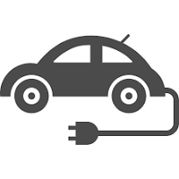

4. Cyber Physical Human Systemsへの展望
プラントSoSを含む将来モデル：エネルギー
プラントやエネルギー管理の労働人口は減少する。
エネルギーの地産地消に伴い、小型プラントが分散配置（日常的なエネルギー網の局所化）。
一方、近隣地域同士がリンクし、融通・影響範囲は拡大。
エネルギーの地産地消モデル
エネルギーベースのプラントSoS
オペレータは削減
電力グリッド
地域A
再エネ事業者
コジェネ
過不足時に近隣地域同士の融通も発生
ヒートポンプ給湯器
地域B
工業地域
EV
H₂
需要家・発電調整力の両方の役割として介入
エネルギー市場の取引は
仮想化・自動化され、監視者も削減
バイオマス発電、CO2回収、メタネーション、
プラスチックリサイクル、水電解など小型プラントが散在
Notes:
(12:26~13:06 40sec) プラントSoSを含む将来モデルを考えてみました。左図のように、エネルギーの地産地消の地域が増えると思います。このとき、エネルギー市場の取引は仮想化・自動化され、グリッドに近い監視者も削減するので、プラントやエネルギー管理の労働人口は減少すると言えます。また、エネルギー分散に伴って、右図のように小型プラントが分散配置することも予想されます。小型プラントとは、バイオマス発電やCO2回収、プラスチックリサイクル、水電解など、カーボンリサイクルに貢献するプラントを指します。一方で、過不足時に近隣地域同士がリンクして融通するため、影響範囲が拡大すると言えます。

Slide 23







4. Cyber Physical Human Systemsへの展望
プラントSoSを含む将来モデル：リサイクル原料
リサイクル原料の物流ネットワークも分散化し、運転手の移動半径は縮まると予想される。
一方、災害時に近隣地域とリンクすることでカバー範囲は拡大し、止まらない物流となる。
リサイクル原料の地産地消モデル
リサイクル原料ベースのプラントSoS
分散的な原料を効率的に回収
荷物混載で中継運送方式
配送は短距離往復が主流に
地域A
Physical Internet
住宅街・都市部
災害時・渋滞時に近隣地域の経路・輸送手段を活用
地域B
地域C
店舗
シェアリング、配送・交通サービスの融合、需給のマッチング
回収ボックスの分散配置
Notes:
(13:06~13:58 52sec) また、リサイクル原料の物流も変わります。プラントの分散配置に伴って、左図のように、住宅街などに分散しているリサイクル原料を効率的に回収したり、スーパーなどの店舗に衣類などの回収ボックスを分散配置する必要があります。また、近年の物流ネットワークで言われているPhysical Internetによって、異なる事業者間で荷物を混載した中継運送方式に変わると思われます。さらに、シェアリングなど、交通サービスとの融合も影響を与えると思われます。このとき、右図のように、中継運送に伴って短距離往復が主流になる、つまり運転手の普段の移動半径は縮まると予想されます。一方、災害時や渋滞時に近隣地域とリンクして経路・輸送手段を活用することで、止まらない物流となるというのも、一つの姿として考えられます。

Slide 24
まとめ
SoSの一般的な定義・事例を概観した後、製造業とSoSの関係、地域エネルギー管理システムの事例を紹介した。
Society 5.0に従うと、プラントのSoS化・CPHS化に伴って、影響がサプライチェーン全体（人間を含む）へ拡大されていくことが予想される。
YOKOGAWAは、間接的な影響や人を考慮したサービス・価値を提供することを目指す。
Notes:
(13:58~14:22 24sec) 以上をまとめます。製造業とSoSの関係やCEMSの事例を紹介しました。Society 5.0に従うと、プラントのSoS化・CPHS化に伴って、影響がサプライチェーン全体へ拡大されていくことが予想されることを述べました。横河は、間接的な影響や人を考慮したサービス価値を提供することを目指したいと考えています。以上で終わります、ありがとうございました。

Slide 26
SoSの事例：鉄道の相互直通運転の運行管理
下図は、熊谷が作成
ターミナル駅の乗換混雑緩和や速達性向上のために、事業者間、需給間で連携する。
他社の車両を借りて、自社の運転士が自社路線を運転
鉄道路線
運行管理システム
鉄道事業者A
鉄道事業者B
鉄道事業者C
駅
乗客の分散
運転状況
直通区間のダイヤ改正
駅
ターミナル駅
駅
支払システム
運転距離／乗客数
駅
駅
運賃
駅
相互直通区間
車両賃貸料金の均等化／
運賃収入の分配

Slide 27
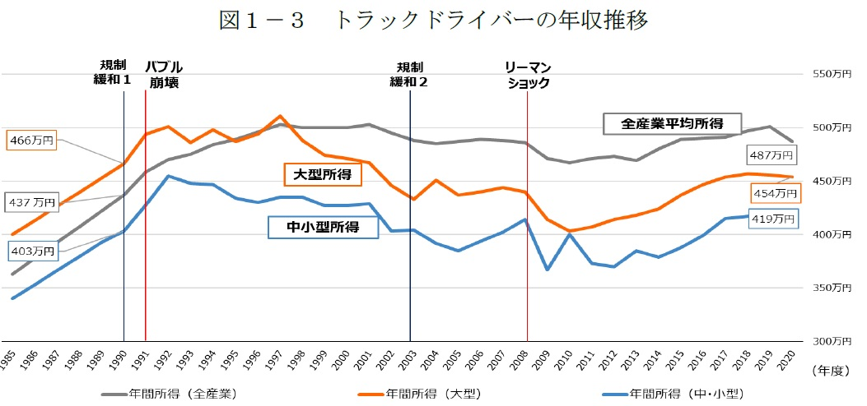
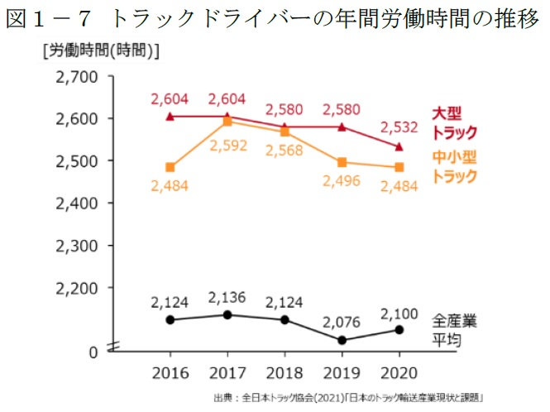
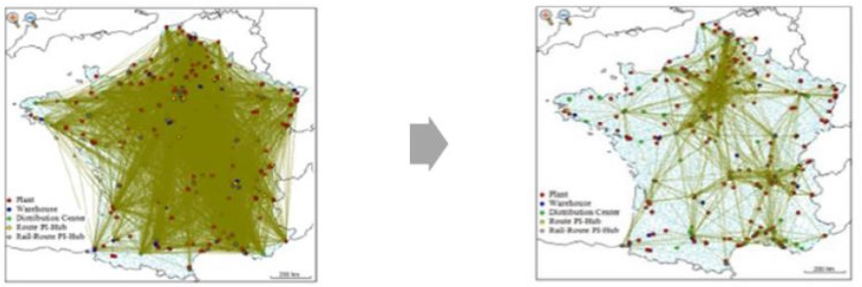
トラックの労働
ドライバー：年間労働時間が多いが、平均所得が低い
ハブ導入による経路長の短縮

Slide 28
コメント
製造業の立場で、プラントを起点としたSoSやCPHSについてお話した。
利益相反する立場が繋がり、全体の目的のために協調する構造が重要。
加えて、繋がることで拡大していき、人間との間接的な接点が増える。プラントオペレータは削減する。
一方、エネルギー分散化に伴い、小型プラントの分散化が進み、地産地消のような循環モデルが増える。
さらに、リサイクル原料の物流ネットワークも分散化する。中継運送方式・短距離往復が主流となり、例えば、ドライバーの移動半径が縮む。
さらに、協力型のあ。消費・需要側の誘導が有効。心理学や行動経済学などを駆使して、

Slide 29
コメント
製造業の立場で、プラントを起点としたSoSやCPHSについてお話した。
利益相反する立場が繋がり、全体の目的のために協調する構造が重要。
加えて、繋がることで拡大していき、人間との間接的な接点が増える。プラントオペレータは削減する。
一方、エネルギー分散化に伴い、小型プラントの分散化が進み、地産地消のような循環モデルが増える。
さらに、リサイクル原料の物流ネットワークも分散化する。例えば、ドライバーの

